Slide 1
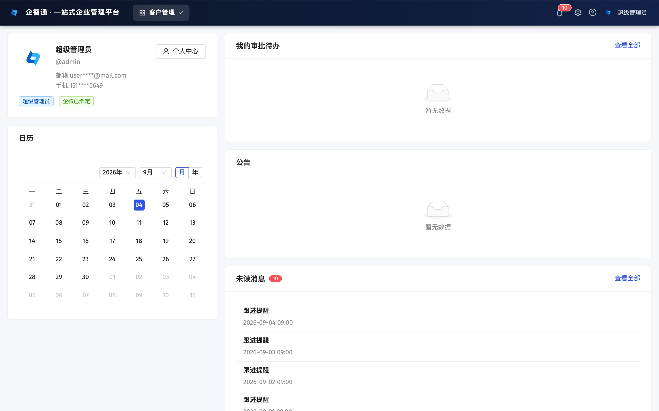
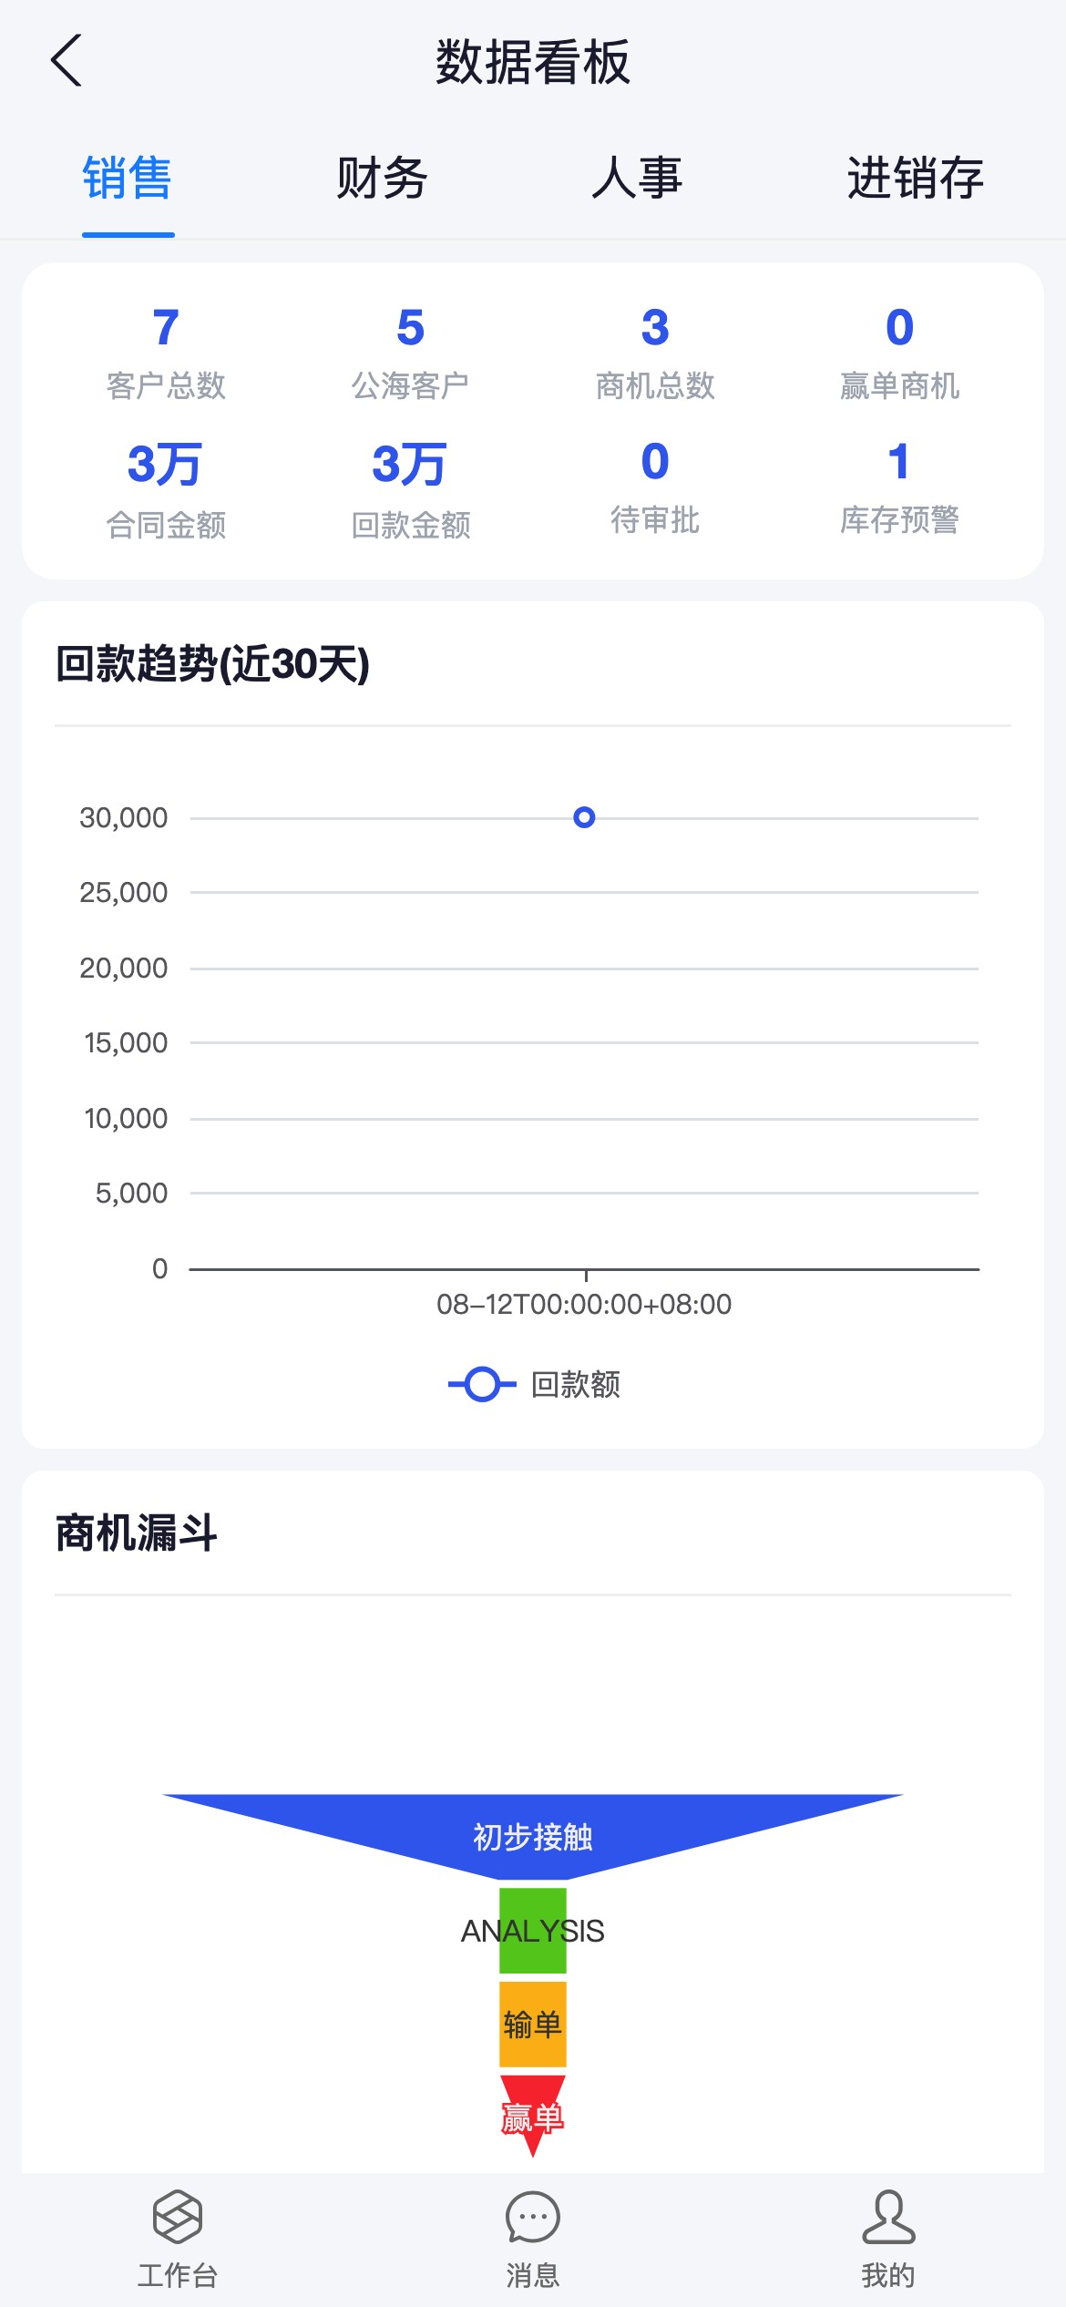
Q I Z H I T O N G E N T E R P R I S E S U I T E
企智通
一站式企业业务管理平台
CRM · 进销存 · 财务 · 人事 · 办公 OA · 审批 · AI 助手
开源免费
私有化部署
AI 原生
河南爱编程网络科技有限公司 | 2026 年 9 月 | v1.1.0（MIT 开源）
Notes:
开场：企智通是一套开源的、可以装在客户自己服务器上的一体化业务系统。今天用 15 分钟讲清楚它是什么、能干什么、怎么拿到。

Slide 2
01 · 行业痛点
中小企业还在用 Excel 管公司？
01
02
03
系统割裂
数据不自主
定制两难
客户在手机里、库存是 Excel、账在财务软件、审批在聊天记录——同一份数据反复录入，跨部门对账全靠人工。
SaaS 按人头年年收费；核心数据躺在厂商云端，导出受限、续费被动，停用即失联。
大 ERP 实施贵、周期长；免费工具功能散、改不了。中小团队始终缺一套买得起、改得动的系统。
企智通的答案：一套开源系统装在自己服务器上，从获客到记账全链路打通，数据 100% 归企业所有。
Notes:
先共情痛点，再引出产品。三个痛点分别对应企智通的三个卖点：一体化、私有化、开源可定制。

Slide 3
02 · 总体架构
一套后端，支撑所有终端
PC 管理后台
React + antd · 全功能
iOS App
SwiftUI 纯原生
qzt-go-server
一套后端 · 一套数据库 · 123 张表
移动端 H5
企微扫码登录 · 随身办公
Android App
Kotlin + Compose
企业官网
Next.js · 内容后台维护
公开商城
免登录下单 · 自动出库
全部终端通过统一 REST API（411+ 接口）访问同一份实时业务数据 —— 数据一次录入，全链路贯通
Notes:
架构一句话：Go 后端是唯一数据源，七个前端都是消费者。模块化单体，2 核 4G 服务器即可跑全部功能。

Slide 4
03 · 平台规模
不多的预算，完整的系统
15
123
411+
330+
¥0
软件本体 · 开源免费
不限人数 · 不限时长
后端业务模块
张业务数据表
REST API 接口
AI 可调用工具
配套能力：BI 经营看板 · 站内信实时推送 · 定时任务 · 操作日志审计 · Swagger 接口文档 · Docker 镜像
数据来源：企智通 v1.1.0 代码库统计（2026.09）
Notes:
强调两个点：一是功能密度——15 个模块不是玩具；二是价格——软件本体零元，开源协议 MIT。

Slide 5
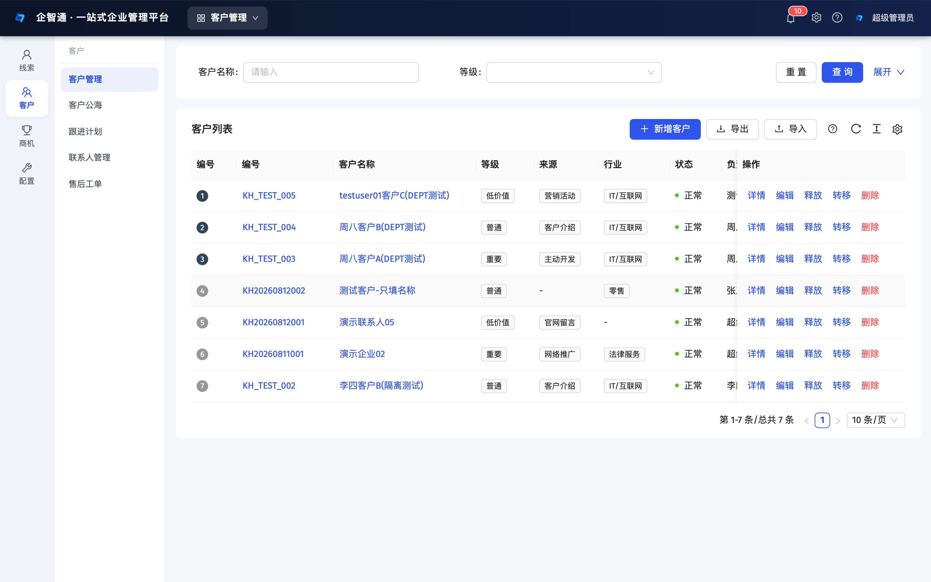
04 · CRM 客户管理
从线索到回款，全链路销售管理
线索公海
领取 / 释放 / 转移 / 转化，录入自动查重防撞单
客户与商机
公海机制盘活沉淀客户；商机看板拖拽流转、全程留痕
合同与回款
模板变量自动填充，在线审批；回款计划自动生成财务凭证
产品与售后
多规格 SKU 商品库；售后工单全程可追溯
客户管理：左侧部门组织树，右侧客户列表与公海
Notes:
演示建议：从线索进入公海开始讲，到合同审批、回款记账，串出一条完整销售链路。

Slide 6
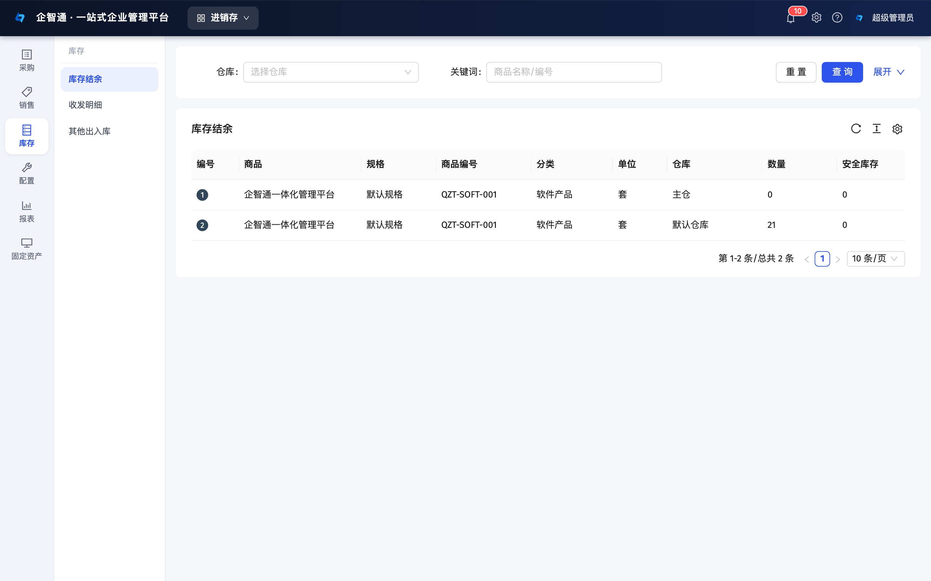
05 · PSI 进销存
库存实时准，流水可追溯
六类单据联动
采购 / 采购退货 / 销售 / 销售退货 / 其他出入库
库存实时结余
按 SKU × 仓库维度记账，收发流水只增不改、可追溯单据
期初与盘点
期初建账、盘盈盘亏、领用报废走其他出入库
业财自动衔接
库存总览：按商品 SKU × 仓库实时结余
出库生成应收、入库生成应付，大额单据先审批后收发
Notes:
对贸易/商贸客户重点讲：库存按 SKU 和仓库两个维度，流水 append-only 不可篡改。

Slide 7
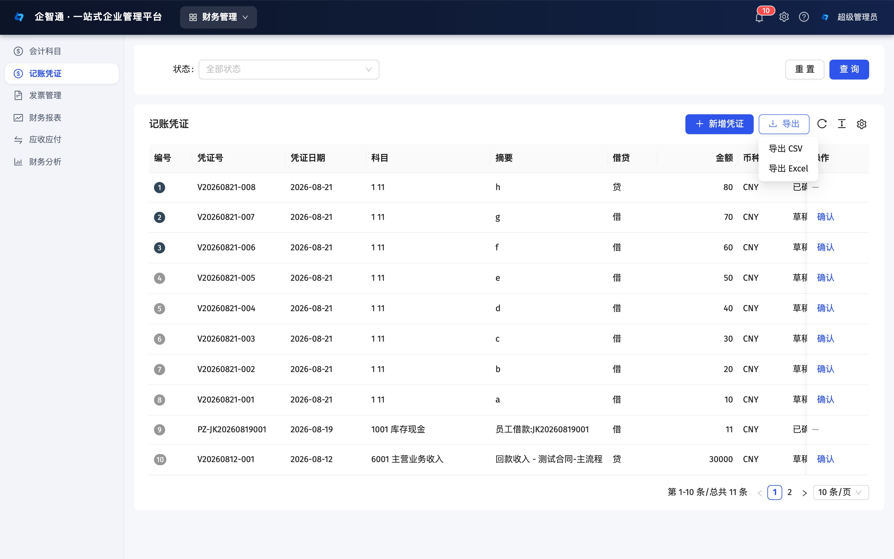
06 · 财务管理
业务自动记账，报表一键生成
业务自动记账
报销审批通过、合同回款到账，凭证自动生成
标准账务体系
树形会计科目、借贷平衡校验、凭证四态流转
发票与往来
进销项发票管理；应收应付支持部分结算
三大报表就绪
资产负债表、利润表基于已确认凭证实时汇总
记账凭证：借贷平衡校验，状态流转可控
Notes:
财务页核心：业务发生即记账，会计不用重复录凭证；老板随时看报表。

Slide 8
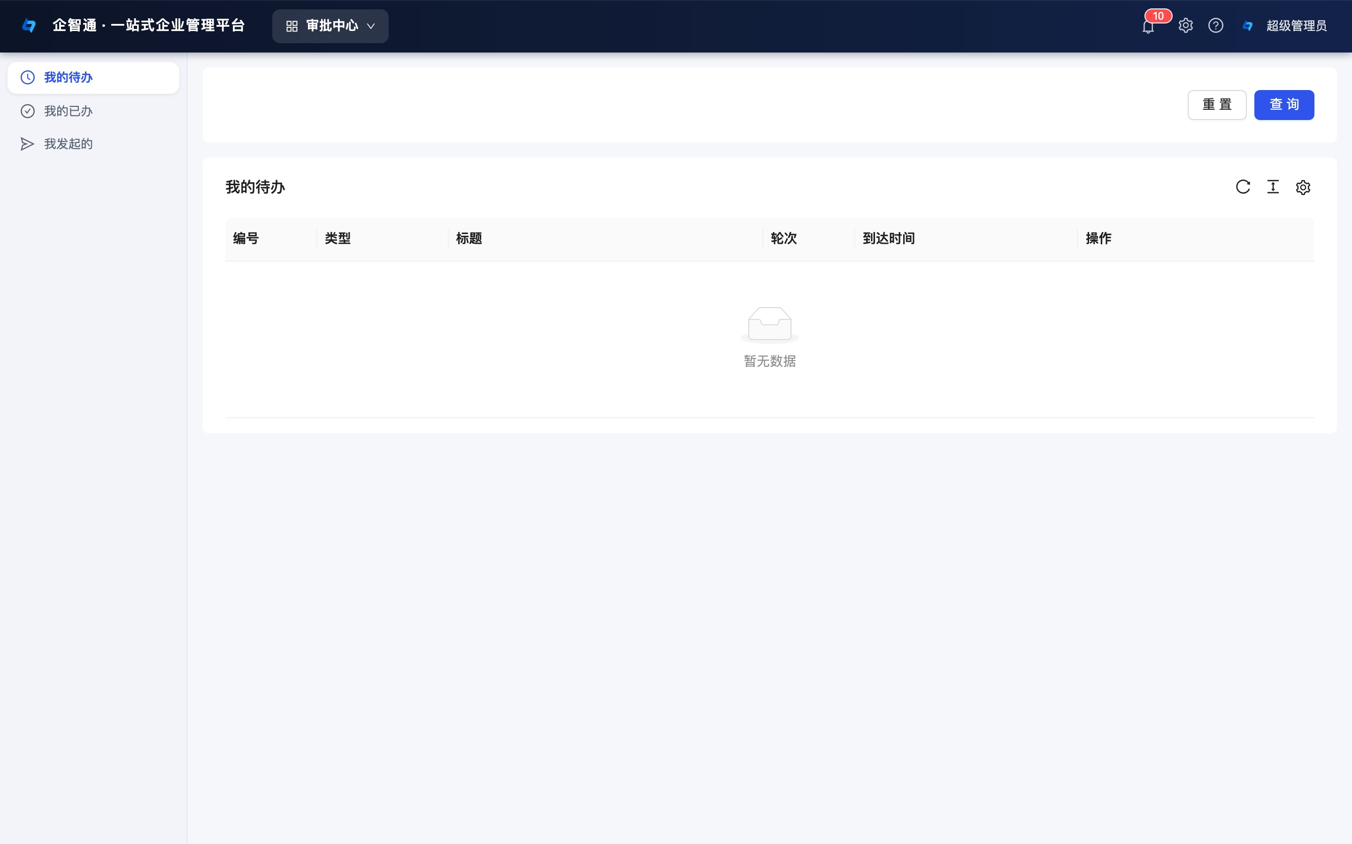
07 · OA 协同
审批不是橡皮图章，是流程引擎
可视化流程设计
条件分支、会签 / 或签 / 依次审批，拖拽配置
审批驱动业务
通过即生效：合同自动签订、采购单放行入库
操作全覆盖
同意 / 驳回 / 退回 / 加签 / 转办 / 撤回
办公全家桶
审批中心：我的待办，一处处理全部流程
报销 · 出差 · 借款 · 日志 · 日程 · 会议室 · 自定义表单
Notes:
亮点句：审批通过的那一刻，下游业务状态自动变化——这是流程引擎，不是聊天工具里的口头审批。

Slide 9
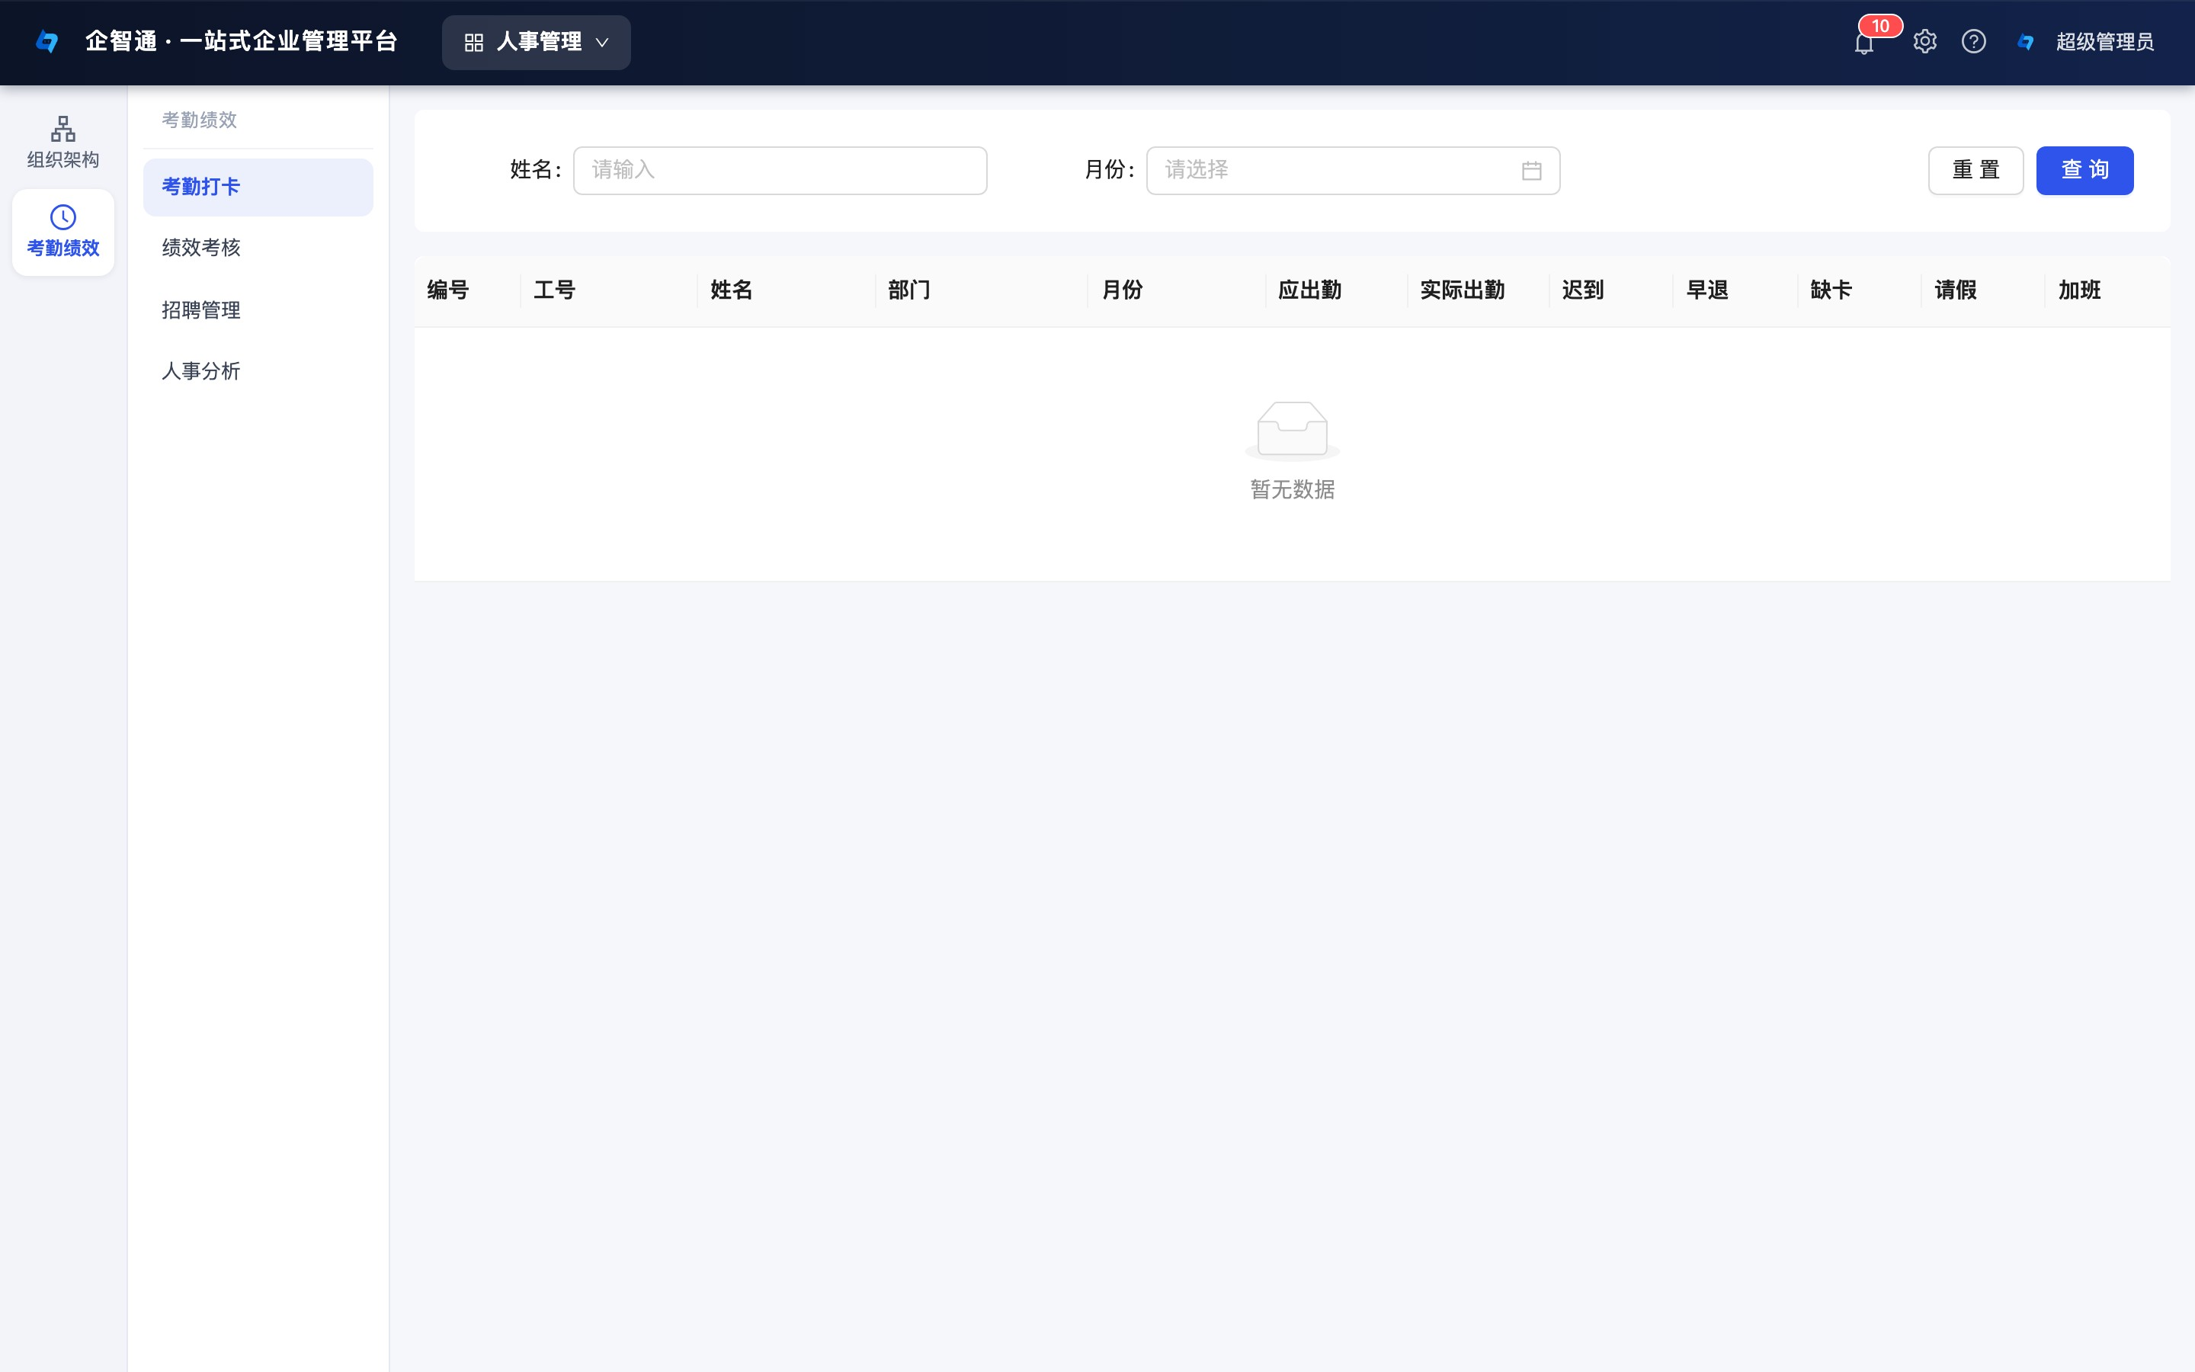
08 · HRM 人事
从入职到离职，员工全周期在线
组织与档案
部门树 · 岗位 · 员工档案，异动自动记录履历
考勤双通道
系统内定位打卡 + 企微打卡每小时自动同步汇总
薪酬与绩效
薪酬结构自动算薪、工资条确认；绩效自评 + 上级评审
离职不丢资产
客户 / 线索 / 商机 / 合同一键批量交接
考勤月度汇总：打卡 + 企业微信自动同步
Notes:
对制造/贸易客户：考勤和企微打通是刚需；离职交接保护客户资产。

Slide 10
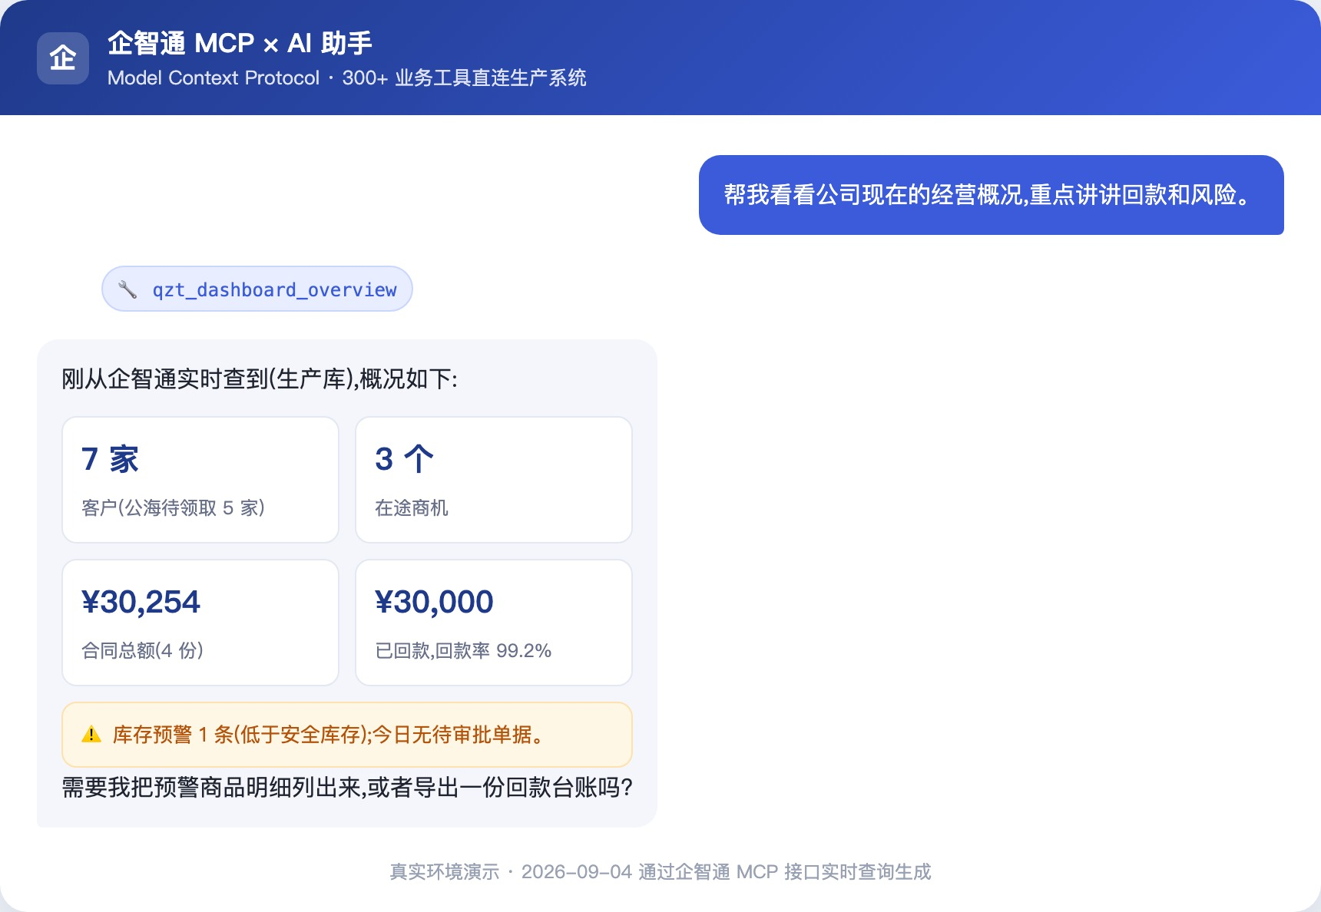
09 · AI 能力
AI 可直接操作的业务系统
330+ 业务工具通过 MCP 协议全量开放 —— 在 Claude、Cursor、Cline 里用自然语言操作真实业务
自然语言办业务
“帮我把这个客户转移给小王”“拉一下本季度回款前十”
密钥自助管理
API Key 个人中心自助创建，仅展示一次、可随时吊销
工具集可裁剪
每把 Key 勾选只开放部分模块，可见与调用双重生效
三层安全防线
Key 认证 → 工具裁剪 → Casbin 操作级鉴权，未登记默认拒绝
AI 助手通过 MCP 直接创建客户、查询业务数据
AI 的权限完全等价于用户本人在系统里的权限，数据权限过滤同源生效
Notes:
这是全场差异点：别家把 AI 做成聊天挂件，企智通把整个系统开放给 AI 操作，且权限体系完全复用。

Slide 11
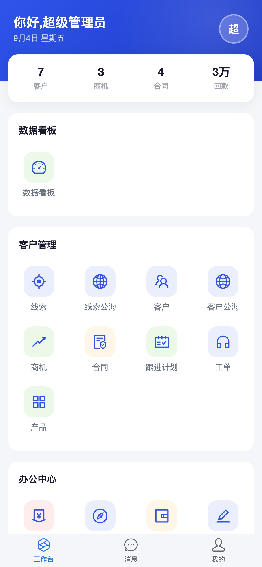
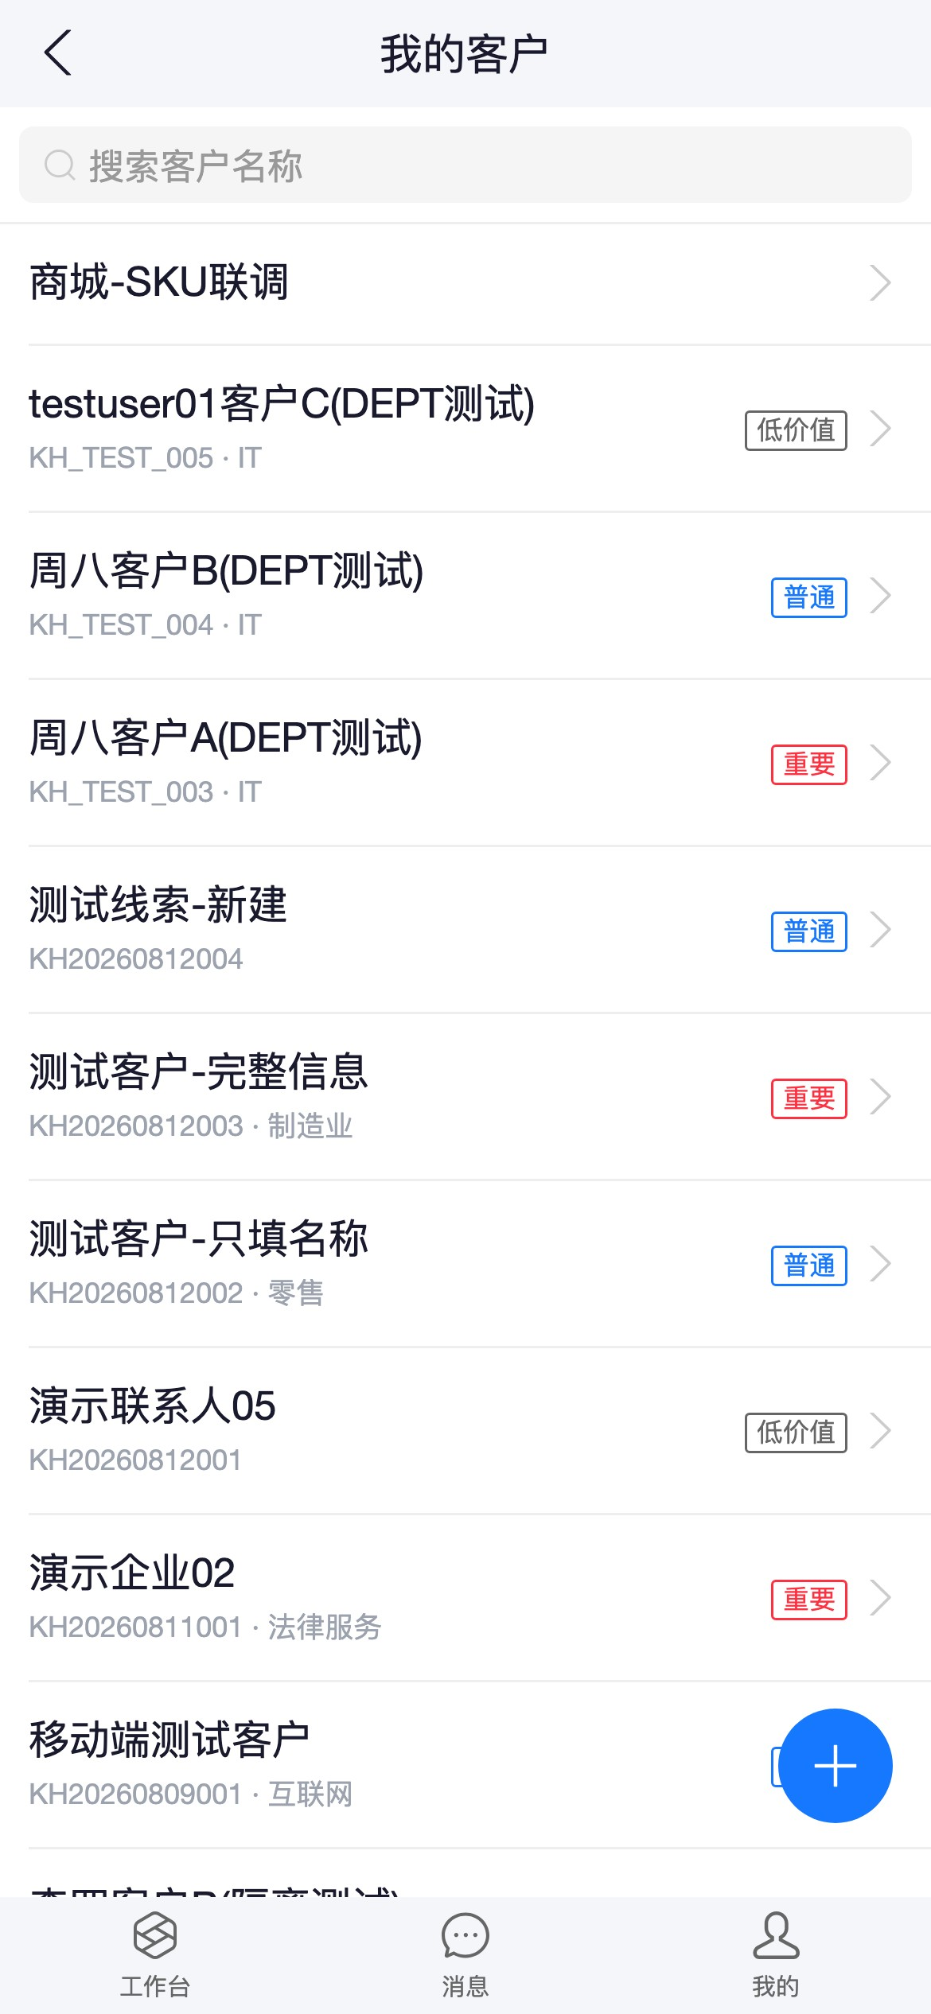
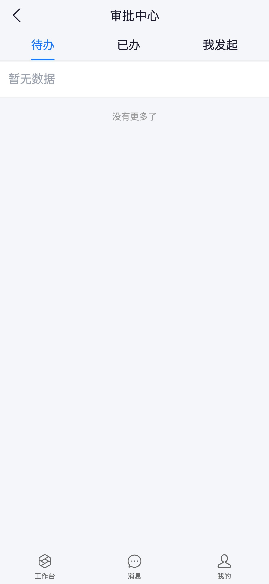
10 · 多端覆盖
数据在哪儿，工作台就在哪儿
PC 管理后台
全功能管理端，覆盖全部业务模块
移动端 H5
审批、打卡、客户跟进、消息提醒
iOS / Android App
纯原生直连后端，体验流畅
企业微信
扫码登录，打卡自动同步
企业官网
内容后台维护，表单自动转线索
公开商城
免登录下单，自动生成销售单
移动端：工作台 / 客户 / 审批，30+ 页面全部接入真实数据
Notes:
手机端是老板和销售每天用的入口；打卡、审批、客户跟进都在手机上完成。

Slide 12
11 · 安全与权限
权限管到按钮，数据管到个人
数据权限 · 五档行级过滤
功能权限（RBAC）
全部数据
角色绑定菜单 / 接口 / 按钮三级；Casbin 策略随保存自动重建
本部门及子部门
本部门
账号安全
JWT 双令牌；登录错误超限自动锁定；企业微信扫码登录
仅本人
自定义部门
审计与保护
操作日志全量留痕，登录日志带 IP 归属地；敏感字段脱敏；软删除可追溯；超管防篡改实时告警
同一张客户列表，销售只看自己的、主管看本组、总监看全公司 —— 多角色取最宽档
Notes:
安全页给老板吃定心丸：权限三层（功能/数据/账号），操作留痕，数据不外泄——因为系统就在客户自己服务器上。

Slide 13
12 · 部署方案
一台云服务器，装下整个公司
员工 · PC / 手机
客户 · 商城 / 官网
AI 助手 · MCP
极简运维
systemd + Nginx 单机托管，Docker 镜像可选，无需 K8s
你的服务器 —— 数据 100% 在这里
弹性存储
Nginx
HTTPS 入口
qzt-server
Go 后端
文件支持本地磁盘或阿里云 OSS + CDN，后台一键切换
透明交付
MySQL
业务数据库
Redis
缓存 / 锁
建表与种子全部以 SQL 交付，库表结构透明可审计
平滑升级
最低 2 核 4G · 内网也能完整运行
语义化版本，替换二进制 + 增量 SQL 即完成升级
Notes:
部署页回应 IT 顾虑：一台服务器四个进程，不依赖外部服务；数据库永远不出客户机房。

Slide 14
13 · 获取方式
开源免费，服务可选
最受欢迎
交钥匙部署
软件本体
二次开发
¥1000
¥0
¥500/天
一次性
永久免费
5 天后 ¥300/天
部署到你的服务器
MIT 协议完整开源
按你的业务定制功能
环境搭建 + 系统上线
不限人数、不限时长
工期越长单价越低
基础使用培训
自行部署 · 商用 · 修改
源码级深度定制
价格口径来源：企智通官网与开源仓库公开信息（2026.09）
Notes:
报价页话术：软件本身不要钱，你付的只有部署和定制服务；对比 SaaS 每年的人头费，一次部署长期使用。

Slide 15
你的业务数据，
100% 归你。
开源 · 私有化部署 · AI 原生 —— 今天就可以开始
官方网站
开源仓库
商务电话
商务邮箱
devlovecode.com
github.com/Gyv12345/qzt
15139960649
shichenyang@devlovecode.com
河南爱编程网络科技有限公司 · 企智通 QZT · 2026 年 9 月
Notes:
收尾：回到主诉求——数据归你。留下四个联系方式，引导现场扫码或访问官网试用。

